Slide 1
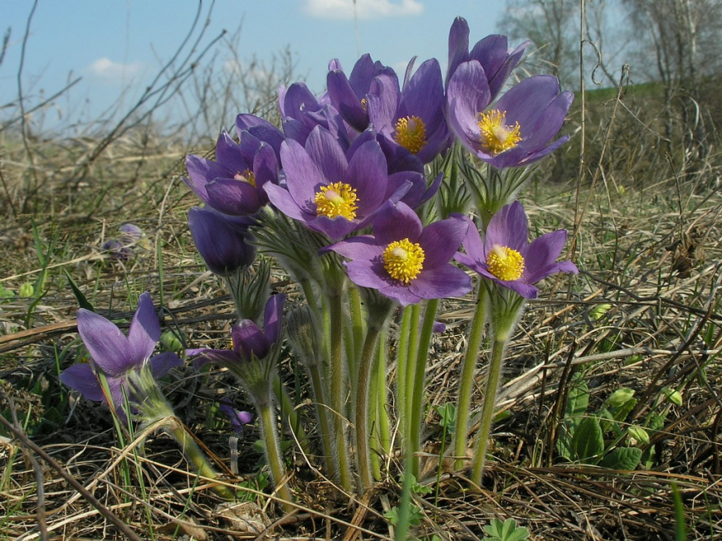
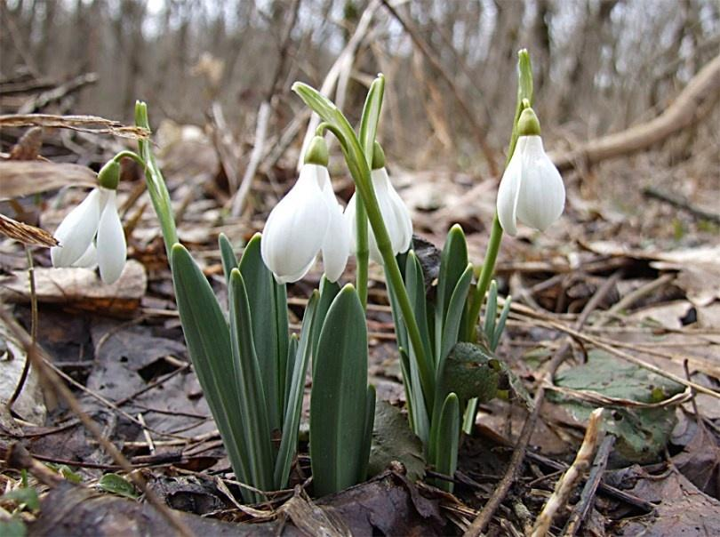
«Красота спасет мир» Первоцветы Московской области
МБОУ городского округа Королёв Московской области
учитель биологии Волкова Н. В.

Slide 2
Общая информация по уроку
Класс: 7
Место урока: 3 триместр
Тема урока: Охрана растительного мира.
Уровень изучения : базовый
Тип урока (укажите тип урока): урок освоения новых знаний и умений
Планируемые результаты:
Личностные: проявлять любознательность и интерес к изучению природы методами естественных наук, осознавать необходимость ответственного отношения к природе, защиты окружающей среды.
Метапредметные: использовать приемы работы с информацией: выполнять поиск и отбор источников необходимой информации, систематизировать информацию, формулировать проблему;
Предметные: знать органы цветкового растения, объяснять причины приспособленности первоцветов к условиям окружающей среды, обосновывать необходимость принятия мер по охране растений, соблюдения правила поведения в природе, научиться применять полученные знания в самостоятельной работе.
Ключевые слова: первоцветы, Красная книга, мать-и-мачеха, хохлатка, анемона, ветреница, медуница, печеночница.
Краткое описание: систематизация знаний о первоцветах: знакомство с раннецветущими растениями, их особенностями и мерами по их сохранению в природе. формирование экологической культуры. Рисунки растений: калужницы болотной, ветреницы дубравной, медуницы неясной, мать-и-мачехи (рисунок корневища) и таблицы.

Slide 3
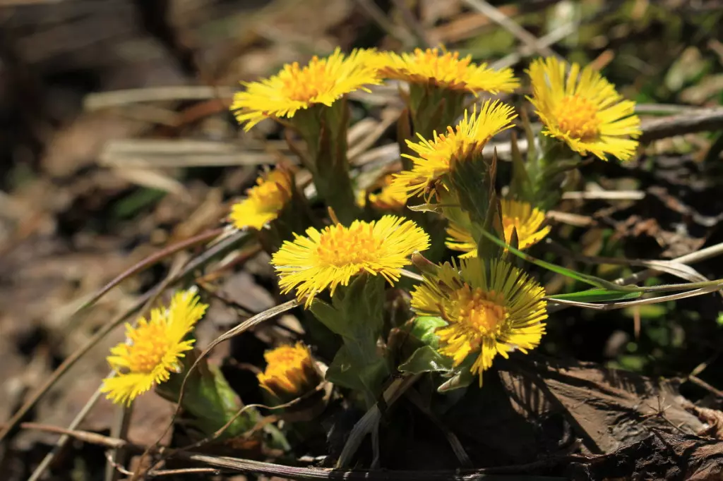
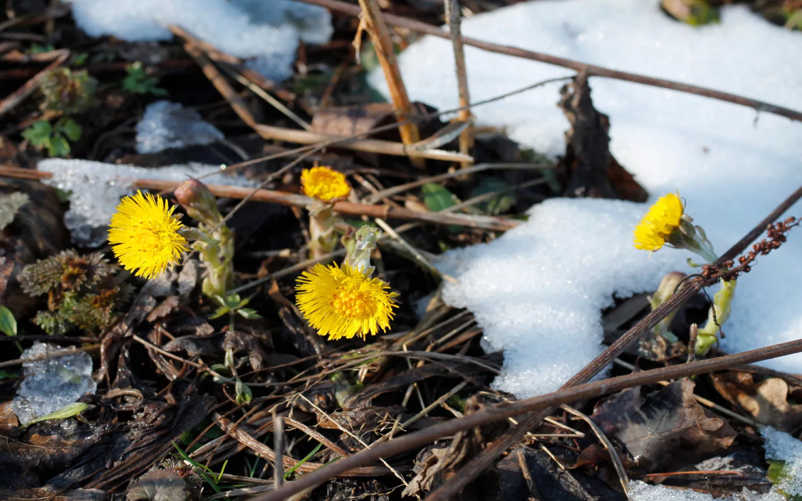
Мать-и-мачеха (Tussilago)
Всем известная мать-и-мачеха (Tussilago) относится к семейству Астровые и представлена одним-единственным видом. Растение – травянистое, многолетнее, цветы появляются до того, как отрастают листья. Как только стает снег и чуть прогреется земля, появляются характерные ярко-желтые цветы. Мать-и-мачеха любит почву, свободную от плотной дернины, поэтому активно осваивает промоины, песчаные и глинистые насыпи, обочины, берега оврагов и оползневые склоны. Кстати, растет мать-и-мачеха не только в средней полосе России, а практически по всей Евразии, забираясь даже за Северный полярный круг в Мурманскую область. Её можно встретить в Северной Африке и как заносной вид – в Северной Америке. Многие знают, что мать-и-мачеха растение лекарственное.

Slide 4
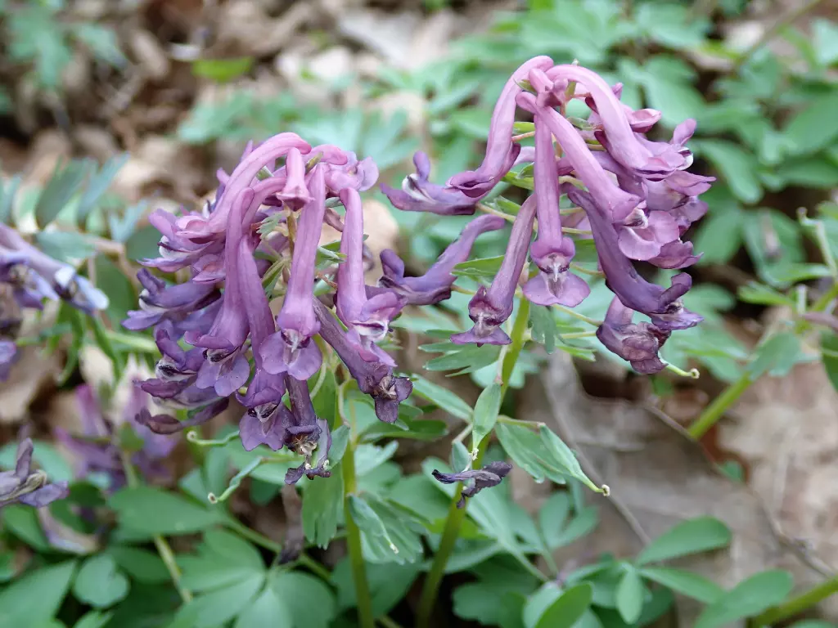
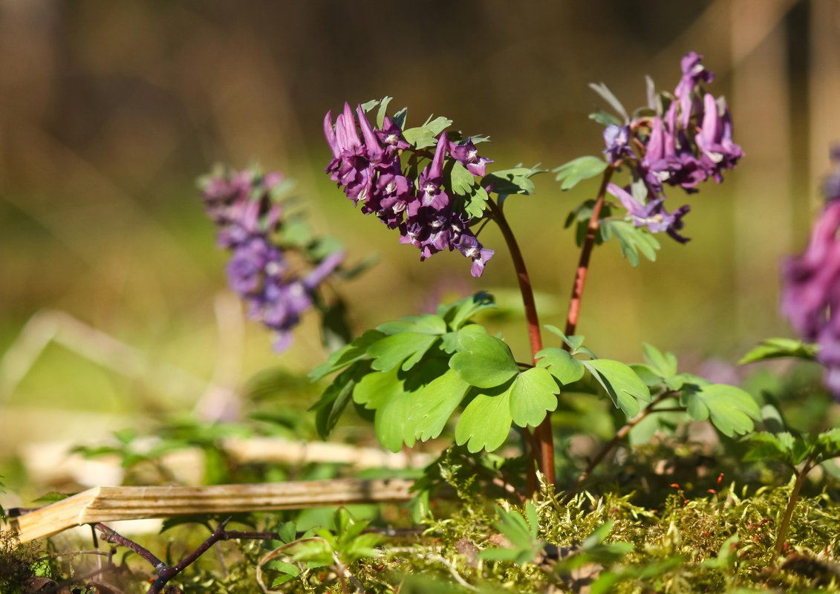
Хохлатка (Corydalis)
Эти растения очень декоративны, цветы по форме необычны, а цветущие куртинки производят сильное впечатление. В отличие от мать-и-мачехи хохлатки чрезвычайно многообразны, делятся на различные группы, могут быть однолетними или многолетними, корневищными или клубеньковыми.
Хохлатки – эфемероиды. Они внезапно и массово "выскакивают" из-под земли, а потом так же внезапно исчезают до следующей весны. При благоприятных условиях хохлатки быстро разрастаются, образуя лужицы фиолетовых, голубых или желтых цветов. Было время, когда букетики хохлаток в больших количествах продавались весной на рынке, причем нередко – вместе с клубеньками. Такое варварство не могло не сказаться на популяции и сейчас нужно хорошо знать места, чтобы насладиться массовым цветением этих растений.
Наиболее распространена в Подмосковье хохлатка плотная (Corydalis solida). Это клубеньковое многолетнее растение высотой 10-20 см с сизоватыми листьями и фиолетовыми или розово-фиолетовыми цветами, собранными в кисти. Встречается она практически во всех районах Московской области, а ее массовое цветение можно наблюдать, например, по берегам реки Истра.

Slide 5
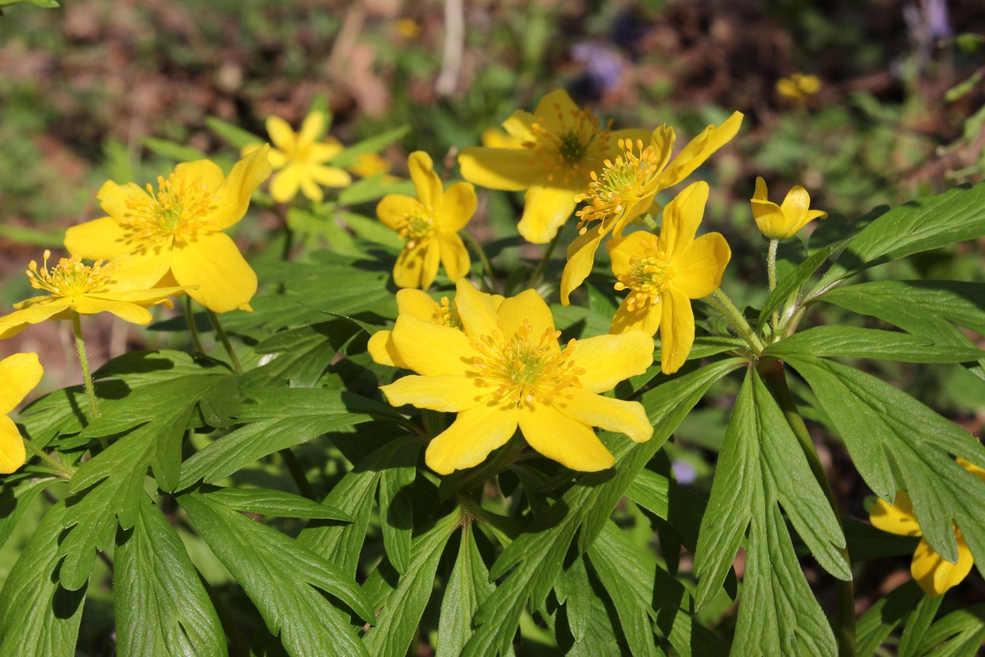
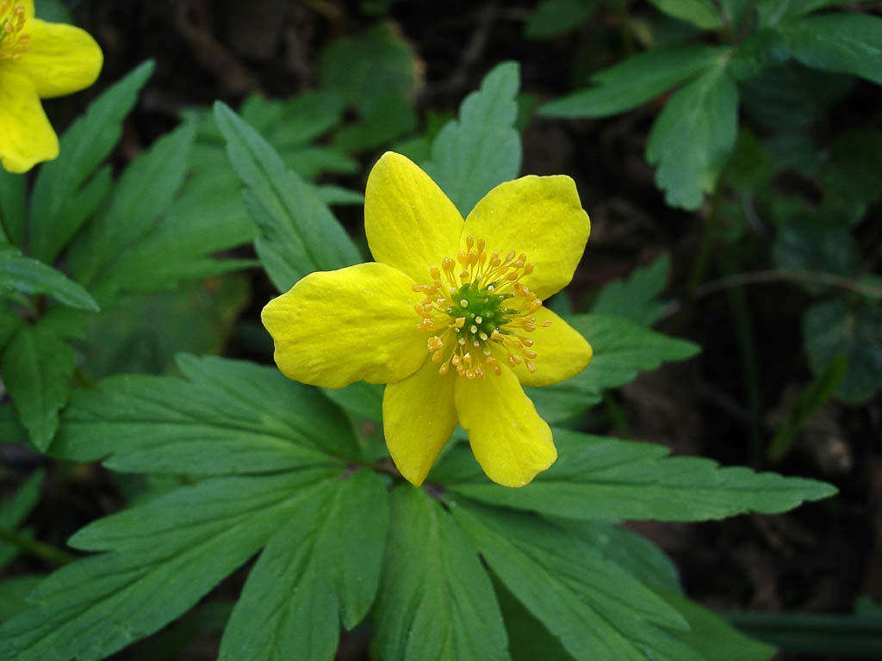
Ветреница лютиковая (лютичная) (Anemone ranunculoídes)
Зацветает в условиях Подмосковья апреле - начале мая. Это растение с жёлтым, похожим на лютик цветком и изящными резными листочками широко распространено по всей европейской части России и Центральной Европе. Встречается в Южной Сибири, в Малой Азии, захватывает Средиземноморье и даже добралось до Британских островов. Неприхотливая, немного "простоватая" она тем не менее очень декоративна, особенно там, где встречается массово. Золотистые полянки цветущей ветреницы лютиковой можно встретить в смешанных и в хвойных лесах, по опушкам и склонам оврагов. Особенно ветреница лютиковая любит долины маленьких лесных речушек и ручьев. Лютиковая ветреница невелика – максимум до 30 см, а обычно сантиметров 15, цветет от двух недель до 20 дней и быстро разрастается за счет ползучего корневища. К сожалению, этот вид очень неустойчив к антропогенному воздействию – вытаптыванию, массовому сбору и любой хозяйственной деятельности. Не выносит ветреница и соседства со злаками и осокой волосистой. Кроме того, ветреница лютиковая довольно ядовитое растение, так что не следует самостоятельно использовать ее в лекарственных сборах и давать детям играть с букетиками.

Slide 6
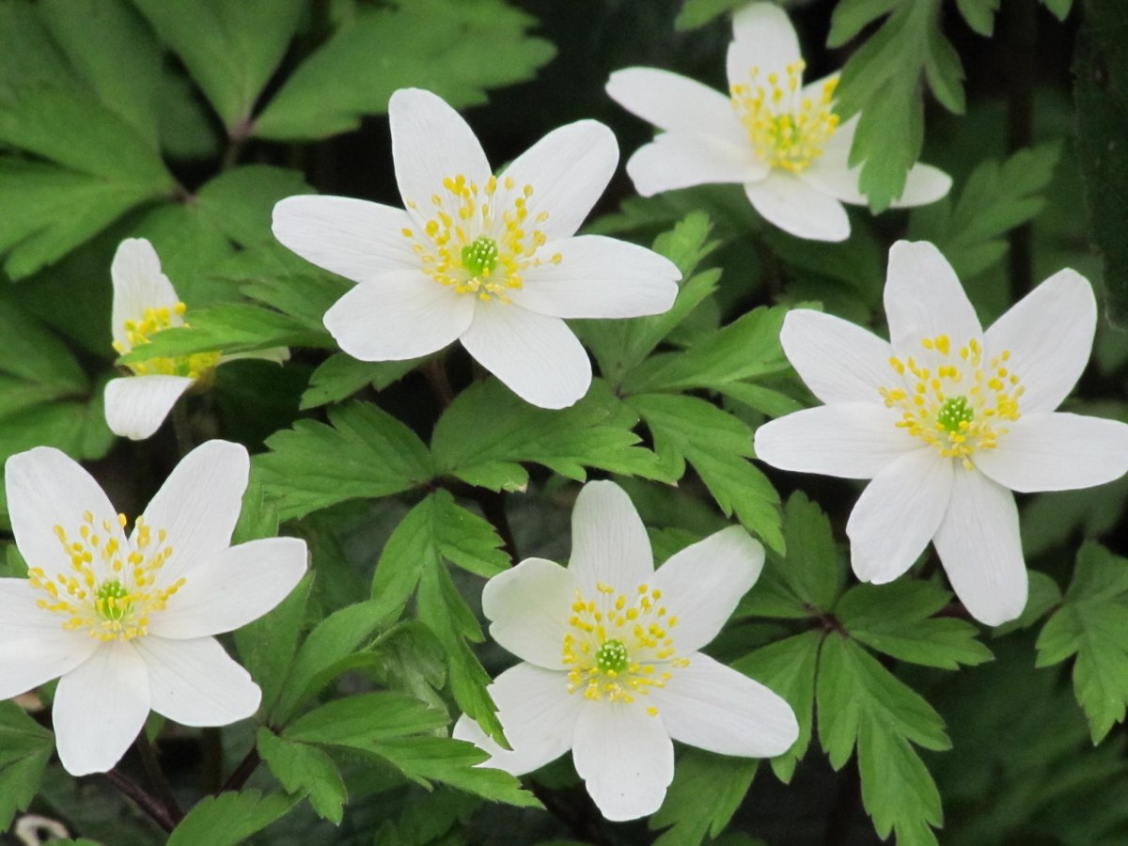
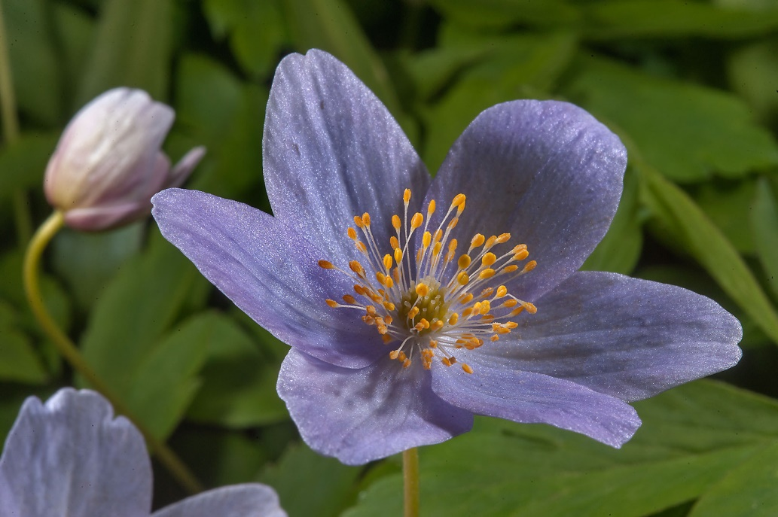
Ветреница дубравная (Anemone nemorosa)
В дословном переводе "дочь ветров" - растение чрезвычайно изящное, нежное, сказочное. Увы, распространена она гораздо реже, чем ветреница лютиковая и занесена в Красную книгу Московской области как растение 3-й категории (редкий вид). В высоту она обычно 20-25 сантиметров, цветок с желтой сердцевиной и белыми, реже нежно-розовыми или голубоватыми лепестками диаметром 4 см. Цветет в апреле-мае. Эта ветреница любит влажные места, но при этом требовательна к освещению и не любит сильного затенения.
Как видно из названия, ветреница дубравная родом из широколиственных лесов, предпочитает рыхлую, богатую гумусом почву, но неплохо себя чувствует и в смешанных лесах, елово-дубовых и даже просто еловых. Встречается в березняках и ольшаниках. Ветреница дубравная – исконный житель нечерноземной полосы, среднеевропейский вид. Ее ареал совпадает с границей леса на севере, а на юге граница проходит через Калужскую и Тульскую область до Нижнего Новгорода.
В Подмосковье она чаще встречается на юго-западе и западе области в Наро-Фоминском, Можайском и Рузском районах.

Slide 7
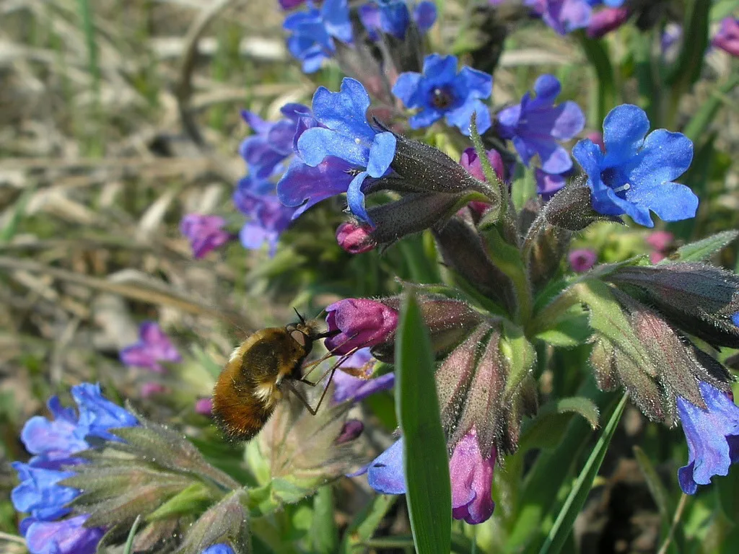
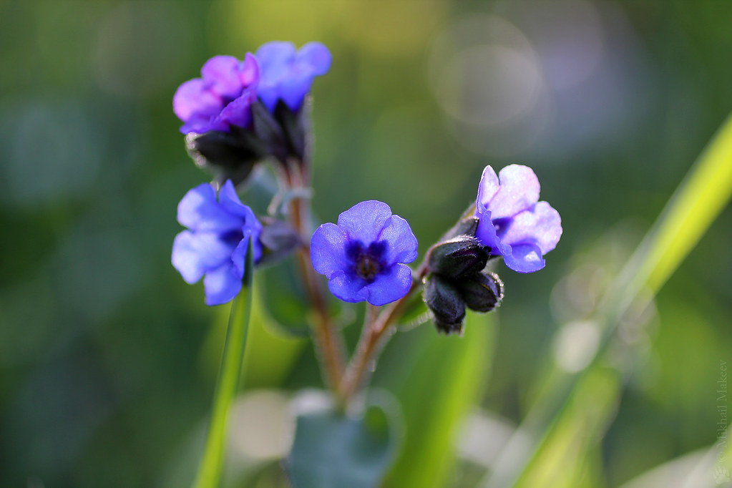
Медуница узколистная (Pulmonaria angustifolia L.)
Редкий вид, занесенный в Красную книгу Московской области. Встретить медуницу узколистную можно в южной части Подмосковья, она в основном характерна для черноземной полосы и севернее встречается очень редко.
Медуницу многие знают как раннецветущее декоративное садовое растение, причем в наших садах преобладают различные сорта и гибриды медуницы лекарственной с более крупными листьями – жительницы центральной Европы. Одичавшие кустики медуницы лекарственной можно встретить на заброшенных участках и даже недалеко от них в лесу – чувствует себя прекрасно!
У цветов медуницы есть особенность: они меняют цвет в процессе цветения. Только-только распускающийся цветок имеет розовую окраску, а потом приобретает фиолетовый цвет. Цветоносы 15-25 см высотой, иногда до 30 см. Цветет медуница в апреле-мае, прикорневые ланцетовидные листья распускаются после цветения, цветоносные побеги отмирают в начале июня после созревания семян. Растет по полянам и опушкам, в смешанных лесах. Медуница – прекрасный медонос, что отразилось в названии растения.

Slide 8
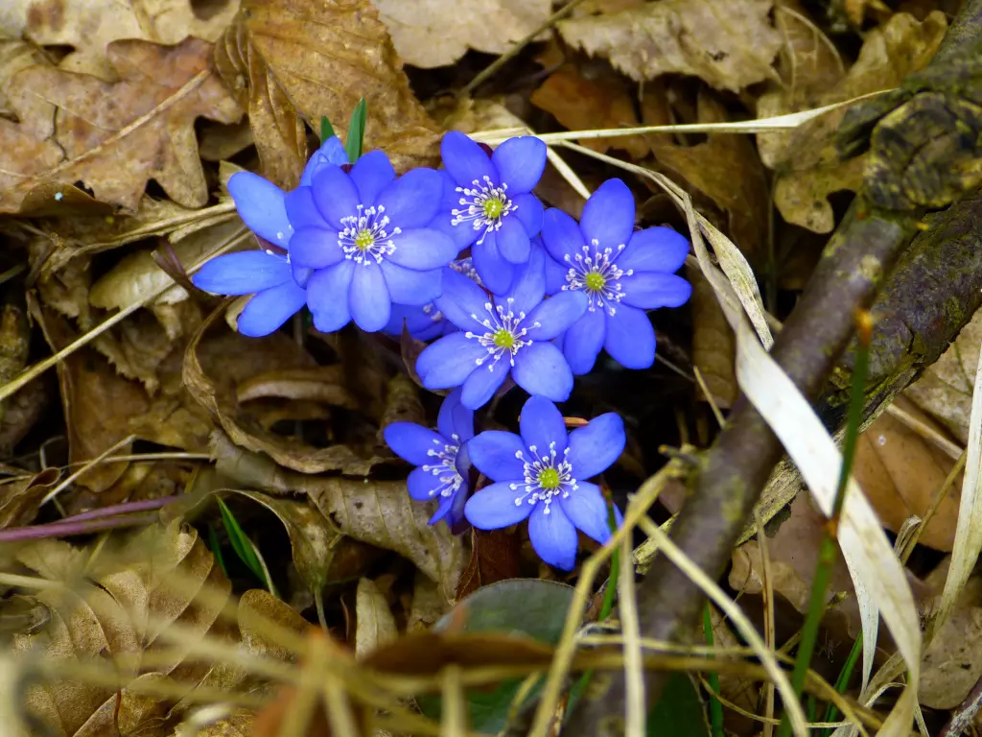
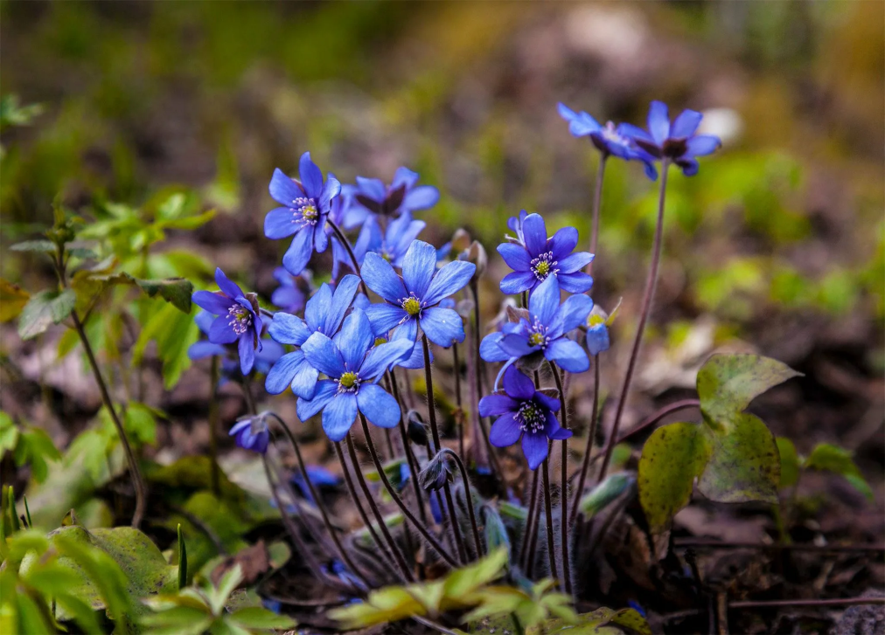
Печеночница благородная (Hepatica nobilis Mill)
Также ее называют в народе – пролеска. Трогательный фиолетовый или сине-фиолетовый цветок, распускающийся одним из первых, как только стает снег. И цветёт долго – до 20-25 дней. Цветы у печеночницы единичные, но один кустик может дать их более десятка.
Печеночница - многолетнее корневищное растение с зимующей розеткой листьев и цветами 2-3 см в диаметре. Размножается семенами, в природе сеянцы зацветают на 4-5 год, в культуре – на 3-й. Листья у печеночницы плотные, по форме действительно похожи на печень. В народной медицине раньше было распространено "правило подобия", когда те или иные растения использовали для лечения тех органов, на которые похожи какие-либо его части. Печеночницу использовали для лечения печени и желчного пузыря, но настоятельно не рекомендуется этим заниматься самостоятельно. В свежем виде печеночница ядовита, в сушеном – нужно хорошо знать показания, противопоказания и пропорции лекарственного сырья. Это не мать-и-мачеха или медуница.
Сейчас в Подмосковье печеночница - редкий вид, который занесен в Красную книгу. По Московской области проходит юго-восточная граница ареала печеночницы, так что ее можно встретить в лесах на севере и северо-западе Подмосковья, в основном на Клинско-Дмитровской гряде и Верхневолжской низменности.

Slide 9
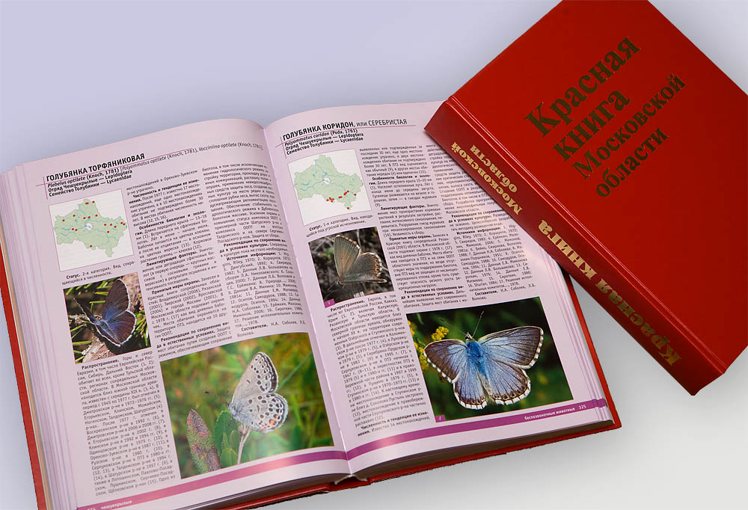
Красная книга Московской области

Slide 10
Использованная литература
А. В. Онищенко. Биология в схемах и таблицах.- М.: Виктория плюс,2005.
Рабочие программы по биологии 6-7 классы .- М. : Планета 2011
А.А. Калинина. Биология. Бактерии. Грибы. Растения. 6 класс: поурочные планы по учебнику В.В. Пасечника. – М.: «Вако» ,2011.
Дидактический материал по ботанике – М. «рауб» «тропикал»
И.Д.Агеева . Весёлая биология на уроках и праздниках. Методическое пособие.- М. : творческий центр, 2005
И.И.Полянский . Ботанические экскурсии. – М.: учпедгиз
Н.А.Касаткина . Внеклассная работа . Биология. 3- 8 классы. – Волгоград: Учитель, 2004.

